Slide 1

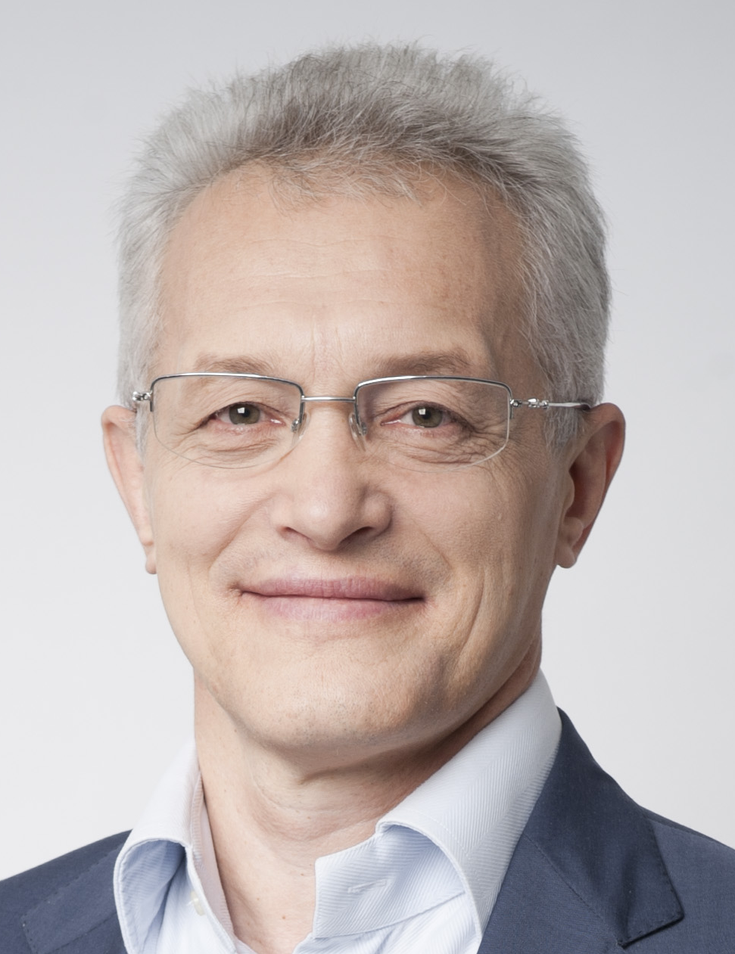
АЭРОНЕТ 2016
Научно-практическая конференция
по развитию беспилотных авиационных систем
Москва, 15 сентября 2016 г.
Дорожная карта Аэронет. Анализ текущего состояния, проблем и перспектив рынка
Докладчик: Жуков Сергей Александрович
Соруководитель Рабочей группы «Аэронет»

Slide 2
Цели и задачи ДК Аэронет-2035 (утв. 24.06.16 г. президиумом Совета по модернизации экономики и инновационному развитию России)
Образ будущего (2035 год)
Мощная диверсифицированная отрасль беспилотных авиационно-космических систем и услуг на их основе:
Разработчики и производители БАС, МКА
Поставщики комплектующих и решений (ПО, полезные нагрузки, системы управления и защиты)
Сервисы B2G, B2B и B2C
Сервисные компании работают в 4 крупнейших сегментах:
ДЗЗ и мониторинг
Сельское хозяйство
Перевозка
Поиск и спасание
$35-40 млрд. в год, из них до 60% – экспорт
50000 занятых
производительность труда – $ 0,7-0.8 млн. в год на человека
бизнес построен на основе самоорганизующихся, распределенных сетей БВС и МКА
Россия – крупный экспортер беспилотных систем, решений и сервисов:
Сегмент | Перевозка | Сельское хозяйство | ДЗЗ и мониторинг | Поиск и спасание
доля России на мировом рынке, % | 35-40% | 20-25% | 15-20% | 15-20%
Цель программы – достигнутое по ключевым показателям видение будущего российской отрасли БАС и положения России на мировом рынке.
Задачи программы:
ДЗЗ и мониторинга
Сельского хозяйства
Перевозки грузов (в перспективе и людей)
Поиска и спасания
Инфраструктура
Технологии
Законодательное регулирование
Кадры
Развитие
сегментов
создание критической инфраструктуры
экспансия на внешних рынках
снятие законодательных барьеров

Slide 3
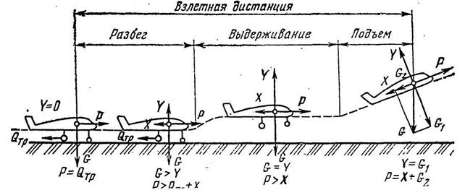
Этапы развития рынка АэроНэт
2016 - 2018
Разработка нормативно-правовой базы нового рынка
Создание отраслевой организации и консорциумов
Пилотные проекты (рыночные, инфраструктурные, технологические)
Разработка базовых требований к сертификации и стандартов образования
Конкурсы на разработку важнейших технологий
Первые продажи на мировом рынке
2019 - 2025
Снижение барьеров, продвижение технологических стандартов
Определение ключевых игроков
Масштабирование инфраструктуры
Широкое внедрение технологий:
- Интеграция БАС в общее воздушное пространство; высокоавтономные полёты
- Коммерциализация низкой орбиты
2026 - 2035
Насыщение рынка, высокий барьер вхождения
Значимая доля национальных чемпионов в сегментах мирового рынка
Новые продукты и пилотные проекты
Развитая инфраструктура и сфера регулирования

Slide 4
Лимиты и структура финансирования ДК на 2016-18 гг., млн. руб.
№ | Направление | 2016 |  | 2017 |  | 2018 |  | Итого
 |  | Гос. | Частн. | Гос. | Частн. | Гос. | Частн.
1 | Новые технологии, продукты и услуги | 1176 | 595 | 2 880,5 | 1 548 | 5 257,5 | 4 128 | 15 585
2 | Развитие нормативной базы | 115 | 0 | 115 | 0 | 115 | 0 | 345
3 | Образование, кадры | 267 | 38 | 363 | 145 | 659,5 | 240 | 1 712,5
4 | Проф. сообщества, популяризация | 137 | 71,5 | 186,5 | 20 | 96,5 | 20 | 531,5
5 | Орг. поддержка, экспертиза | 115 | 100 | 215 | 200 | 290 | 475 | 1 395
Итого по источникам: |  | 1 810 | 804,5 | 3 760 | 1 913 | 6 418,5 | 4 863 | 19 569

Slide 5
Целевые показатели ДК на 2016-18 и на период до 2020 года
Наименование показателя | Тек.знач. | 2016 г. | 2017 г. | 2018 г. | 2020 г.
Занято в разработке и производстве БАС и полезных нагрузок, чел. | ~750 | 820 | 900 | 950 | 1 100
Занято в сфере услуг на основе БАС, чел. | ~750 | 2 500 | 10 000 | 25 000 | 50 000
Объем экспорта рынка АэроНэт, млн. руб. | - | 50 | 250 | 500 | 1 000
Покрытие территории РФ высокоточными 3D-картами, млн. га | - | 0,1 | 5 | 30 | 60
Производительность труда в индустрии разработки и производства БАС (в текущих ценах), млн. руб./чел | ~3 | 4 | 5 | 6 | 7

Slide 6
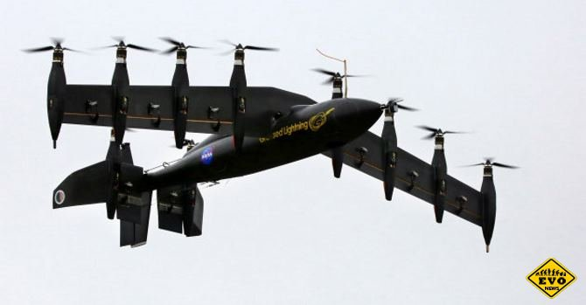
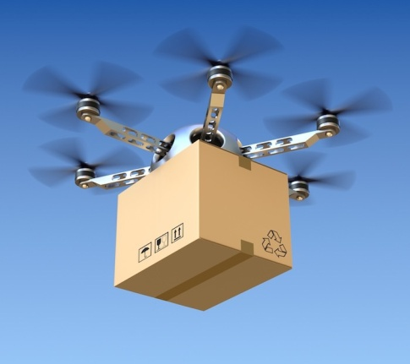




Технологические проекты на 2016-2018 годы
Скоростные БВС вертикального взлёта и посадки
Разработка транспортной БАС
Управление группировкой БАС
Точная посадка
Электро-
химические источники тока
Алгоритмы интерпретации данных

Slide 7
Ключевые события. Технологии (1/2)
Контрольные точки (Milestones) | Ожидаемые сроки | Потенциальные исполнители
Создан новый вид грузоперевозок с помощью БАС: Полет модели-демонстратора БВС ВБ Концепт-демонстратор готов к летным испытаниям Автоматические полеты по полному профилю БВС ВБ | IV кв. 2017 г. IV кв. 2018 г. IV кв. 2019 г. | АО «Группа Кронштадт», Консорциум №3, Консорциум №4 (Поиск и спасание)
Экспериментальный образец сетевого приёмопередатчика АЗН-В. Мат. и полунатурн. моделирование самоорганизующейся сети Лётные испытания сетевых приёмопередатчиков составе сети Корректировка РКД, литера О1, подготовка серийного производства | IV кв. 2017 г. III кв. 2018 г. IV кв. 2019 г. | ФГУП ГосНИИАС
Энергоустановка для малых БАС на основе твердо-полимерных ТЭ с газообразным водородом, энергоемкость 1000 Вт·ч/кг. Новое поколение li-ion АКБ для БАС, 300 Вт·ч/кг. Опытные источн энергии на микротрубчатых твердооксидных ТЭ и сжиженном пропане, 500 Вт·ч/кг. | IV кв. 2017 г. IV кв. 2018 г. IV кв. 2019 г. | ИПХФ РАН, Сколтех, УфИХ РАН, Лиотех, AT Energy, InEnergy

Slide 8
Ключевые события. Технологии (2/2)
Контрольные точки (Milestones) | Ожидаемые сроки | Потенциальные исполнители
Мат. модель аэростатического БВС (АБВС) Испытана полномасштабная САБ, силовая установка, жесткий корпус и причальная система Утвержден рабочий проект АБВС Создан опытный образец АБВС Завершена сертификация АБВС | III кв. 2016 г. II кв. 2017 г. II кв. 2018 г. II кв. 2019 г. IV кв. 2019 г. | ООО ОКБ «АТЛАНТ»
Опытный образец образовательного конструктора (имитатора спутника) для наземных модельных задач. Опытный образец конструктора спутника (кубсат-3U), адаптированного к условиям космоса. | IV кв. 2016 г. III кв. 2017 г. | ООО "Спутникс"
Комплект образовательного конструктора квадрокоптера. Учебные программы в 15 школах Обучающая платформа БВС типа самолёта и конвертоплана, учебная станция зарядки и симулятора полёта. Учебные программы в 15 школах Испытана опытная партия из 50 квадрокоптеров – «рой дронов». Учебные программы в 25 школах. | III кв. 2017 г. IV кв. 2017 г. IV кв. 2018 г. | ООО "Коптер Экспресс"

Slide 9
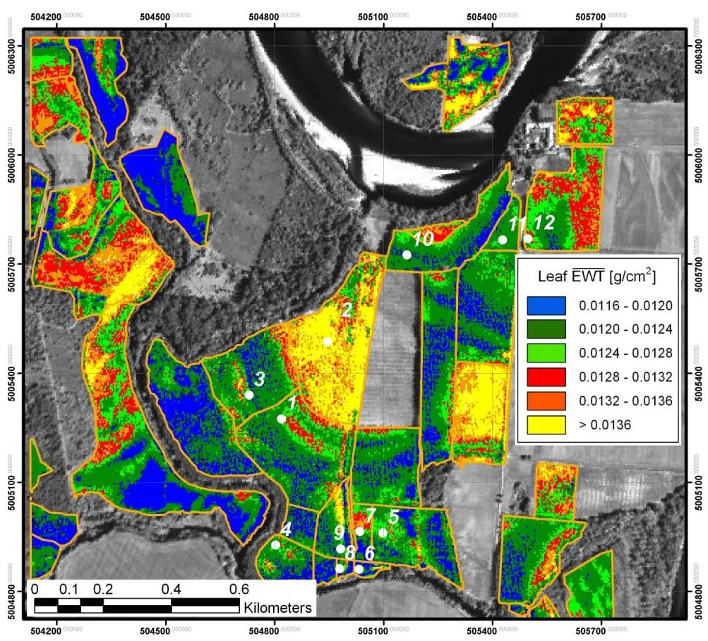

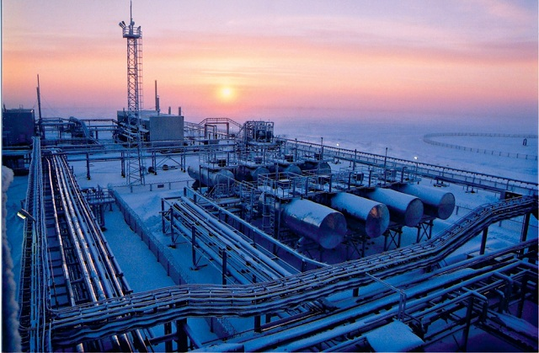
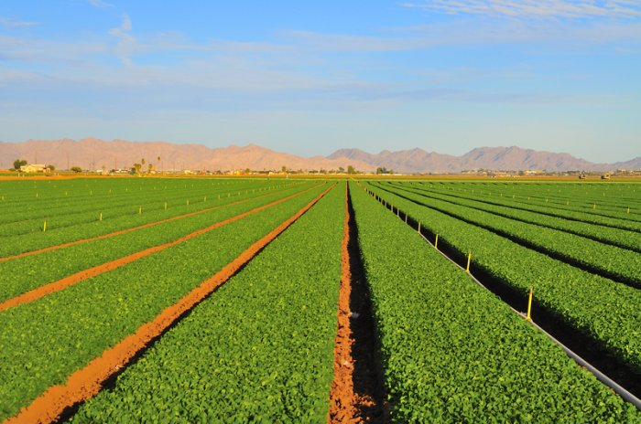

Рыночные проекты на 2016-2018 годы
3D карты РФ, комплексная платформа ДЗЗ
Кадастровые планы всей территории РФ
Мониторинг инфраструктуры
Точное земледелие и «ГИС-сервис агронома»
Интеграция БВС в системы поиска и спасания

Slide 10
Ключевые события. ДЗЗ и мониторинг
Контрольные точки (Milestones) | Ожидаемые сроки | Потенциальные исполнители
Создан консорциум на базе ряда предприятий-лидеров отрасли ДЗЗ | IV кв. 2016 г. | Консорциум 1 «3D-карты РФ» (Роскартография, Роскосмос, МИИГАиК, Геоскан, МКТ, CompMechLab, ИТМО, КнАГТУ, Геофак СпбГУ, ГеоТехКом, Авакс Геосервис, Талка-Гео, Геоцентр Южный и др.)
Выдан в тестовую эксплуатацию геопортал ИПД в пилотном регионе РФ. Выполнены работы по построению высокоточной 3D-модели на площади 1000 кв.км. | I кв. 2017 г. | Консорциум 1
Реализован пилотный проект по ДЗЗ и мониторингу на площади 25 000 кв. км. в регионе РФ. Разработана и сертифицирована методика выполнения комплексных кадастровых работ с помощью БАС | II кв. 2017 г. | Консорциум 1
Проведены работы в регионах РФ на площади 300 000 кв. км. Разработана и сертифицирована методика выполнения комплексных кадастровых работ с помощью БАС и КА | IV кв. 2018 г. | Консорциум 1

Slide 11
Ключевые события. Сельское хозяйство
Контрольные точки (Milestones) | Ожидаемые сроки | Потенциальные исполнители
Создан консорциум на базе ряда предприятий-лидеров отрасли | IV кв. 2016 г. | Консорциум 2 «Решения для точного земледелия с применением БАС и МКА» (Российский аграрный университет, АФИ Россельхозакадемии, Роскосмос, Почвенный институт, Гос ун-т по землеустройству, Геоскан, СГАУ, КнАГТУ, ЦПС, Центр передачи технологий и др.)
Пилотный проект по мультиспектр и гиперспектр АФС с помощью БАС для с/х предприятий (Белгородская обл., Краснодарский край – 500 000 га) Сертифицированы методики АФС посевов и почв с помощью БАС Работы в регионах РФ ( 2 млн га) | IV кв. 2017 г. IV кв. 2017 г. IV кв. 2018 г. | Консорциум 2

Slide 12
Ключевые события. Доставка
Контрольные точки (Milestones) | Ожидаемые сроки | Потенциальные исполнители
Создан консорциум на базе ряда предприятий-лидеров отрасли | IV кв. 2016 г. | Консорциум 3: «Решения и услуги по грузо- и пассажироперевозкам на базе БАС» (Группа Кронштадт, Дубненский машиностроительный завод; Авиатон; Атлант; CompMechLab; Коптер Экспресс; Аэроксо, ФИНКО, НИЦ им. Жуковского, ВР-Технологии, КнАГТУ, ЦАГИ, МАЦ, Сколтех, НИИСУ, МГУ, Центр передачи технологий)
Сформированы требования к БВС для перевозки грузов и инфраструктуре, разработаны демонстраторы и проведены пилотные проекты, сформирована программа развития грузовых БАС, определены направления изменения нормативной правовой базы | IV кв. 2017 г. | Консорциум 3

Slide 13






Инфраструктурные проекты
Внедрение АЗН-В
для использования БАС в ОВП
Развитие законодательства
Управление трафиком БАС
Снятие ограничений на деятельность в картографии
Подготовка образовательных стандартов и программ
Разработка требований и процедур сертификации

Slide 14
Ключевые события. Система управления трафиком
Контрольные точки (Milestones) | Ожидаемые сроки | Потенциальные исполнители
Эскизный проект СУ трафиком и контроля применения малых БАС. Испытан прототип системы. Разработан план создания НПБ и НТБ, обеспечивающей внедрение системы. | IV кв. 2016 г. | Консорциум 5 (НП «ГЛОНАСС», «Концерн «МАНС», «Совзонд», «Ростелеком», РКС и др.)
РКД и опытный образец с-мы. Пилотная зона для испытаний и опытной эксплуатации с-мы. Испытания опытного образца. Проекты нормативных актов. | IV кв. 2017 г. | Консорциум 5
Опытная эксплуатация опытного образца в выбранном регионе РФ. Доработана РКД и опытный образец системы по результатам опытной эксплуатации. | IV кв. 2018 г. | Консорциум 5
Система масштабирована на территорию РФ. Проведено оснащение региональных навигационно-информационных центров системы, интеграционные испытания и отработка системы. | IV кв. 2019 г. | Консорциум 5, ГК ОрВД
Приемо-сдаточные испытания системы. Ввод системы в промышленную эксплуатацию. | IV кв. 2020 г. | Консорциум 5, ГК ОрВД

Slide 15
РЕГУЛИРОВАНИЕ. 462-ФЗ vs 291-ФЗ
обязательность невыполнимых процедур
ПРИНЯТЫе изменения
30
Государственная регистрация и сертификация всех БВС массой свыше
до
КГ
0,25
КГ
Учет отраслевым центром;
Добровольная сертификация;
Начальное обучение пилотов.
30
более
КГ
Избыточность обучения пилотов легких БВС наравне с пилотами магистральной авиации
Государственная регистрация;
Обязательная сертификация;
Полное обучение пилотов.

Slide 16
Ключевые события. Кадры
Контрольные точки (Milestones) | Ожидаемые сроки | Потенциальные исполнители
Система кадрового прогноза, требований к квалификациям, сертификации и аттестации, профессиональные стандарты | III кв. 2017 г. | Минобрнауки России, АСИ, РВК, ВШЭ, МИИГАиК, ФАСР, компания Авиаперсонал
Разработана и реализована программа развития опорных центров компетенции | IV кв. 2017 г. | Консорциум 6: «Сеть центров компетенций для Аэронет: АСИ, РВК, отраслевая организация (ОО), МИИГАиК, Сколтех, Геоскан, CompMechLab, Агентство «Ворлдскиллс Россия», СПбПУ, Финко, Zala Aero Group, ИжГТУ, УрО РАН, Коптер Экспресс, Ассоциация ЭРБАС, ЦГПЭА МГУ
Реализованы образовательные программы, налажена система формирования ежегодного заказа на подготовку специалистов в системе высшего и среднего проф образования | II кв. 2018 г. | Минобрнауки России, ОО, РВК, МИИГАиК, Геоскан, СПбПУ
Реализованы пилотные проекты (мероприятия) по популяризации рынка «АэроНэт» | IV кв. 2017 г. IV кв. 2018 г. | ОО, РВК, ассоциация ЭРБАС, Коптер Экспресс, ЦГПЭА МГУ, ДОСААФ, «Агентство «Ворлдскиллс Россия», МИИГАиК
Разработаны проф стандарты, внедрены учебные программы и модернизированы учебные процессы в профильных учебных заведениях всех уровней | IV кв. 2018 г. | Минобрнауки России, АСИ

Slide 17
ТЕХНОЛОГИЧЕСКИЙ ЗАПРОС АЭРОНЕТ
БАС как транспортная система
Вертикальный (укороченный) взлет и посадка
поиск аэродинамической схемы, интеграции планера и силовой установки, обеспечивающих БАС с ВВП характеристики дальности, скорости полета и расхода топлива не хуже, чем у аппаратов аэродромного базирования со стандартными аэродинамическими схемами
Скоростные БАС легкого, среднего и тяжелого класса
внутренняя и внешняя аэродинамика
движители и генераторы энергии
радиус полета: 400 км … 1200 км
Грузовая транспортно-логистическая система
неконтейнерная доставка грузов «до дверей»
модульная контейнерная перевозка и перевалка
БАС всех типов, включая крупнотоннажные аэростаты
грузоподъёмность: 500 кг … 200 тонн

Slide 18
Технологии для БАС как транспортной системы
Планер и аэродинамика
новые аэродинамические схемы
погрузка и транспортировка груза
запуск с БАС-разгонщика
Компонентная база и бортовое оборудование
сенсоры БАС
компоненты систем электропитания
БРЭО и программное обеспечение (системное и библиотеки)
Мехатронные и робототехнические устройства
робототехнические системы посадки
гидравлические системы с обратной связью
мехатронные исполнительные механизмы
Телекоммуникации и системы навигации
цифровая радиосвязь, включая широкополосную
спутниковая, инерциальная и видеонавигация, ее комплексирование
интеллектуальное управление

Slide 19
Запрос на силовые установки и источники энергии
Силовые установки и движители
газотурбинные электрогенераторы 50 кВт … 8 МВт
двигатели: эффективные электрические, гибридные, двухконтурные турбореактивные, импеллерные; компактные ДВС
винто- и струйно-вентилляторные движители
ЭХИТ с большими скоростями разряда и массо-габаритными характеристиками
литий- и магний-ионные АКБ (скорость100-250С, энерг 350-600 Вт*ч/кг)
суперконденсаторы (скорость 1000С, энерг 80-100 Вт*ч/кг)
топливные элементы (энергоемкость 1-2 кВт*ч/кг)
Комплексное использование разных источников энергии,
управление нагрузками
Системы подзарядки БВС в воздухе

Slide 20
Требования к конструкции и материалам
Конструктивные элементы
высокое отношение характеристик к массе изделия
произвольно заданная неплоская поверхность
прогнозируемые надежность и качество
Многофункциональные компоненты
печатная плата в виде ребра жесткости или шпангоута
электропроводник с несущей способностью (лонжерон, стрингер…)
антенны в крыльях и оперении (самолёт - «радиотехнический глаз»)
Материалы
с управляемыми механическими свойствами и формой
композиты
металлы, пластики, керамика, комбинация материалов
климат: от -60°C, переохлажденная облачность
фотоэлементы с кпд 25-30% и выше для стратосферы

Slide 21
Запрос на производственные технологии
Требования к технологиям
реализуемость, воспроизводимость, прогнозируемая надёжность
Этап разработки
силовые и аэродинамические расчеты
модели объектов управления
модельная среда с элементами виртуальной реальности
проектирование мехатронных компонентов
верификация, испытания и тестирование
Этап прототипирования и производства
аддитивное формообразование интегрированной конструкции
детали из композитов (закладные элементы, направленное и тканное армирование)
электронные модули и сборки (гибкие платы, бескорпусные)
микроэлектроника (интегральные схемы, микромеханика)
мехатронные компоненты
ЭХИТ нужной формы и массо-габаритов

Slide 22
Инфраструктура и регуляторика
Система обеспечения полетов БАС
управление трафиком и контроль применения БАС
полеты в общем воздушном пространстве с пилотируемой авиацией
автоматическая самоорганизация множеств БВС («рой»)
Борьба с несанкционированным применением БАС («антидрон»)
Наземная и космическая инфраструктура
наземная инфраструктура (ВПП, дозаправка и подзарядка, хранение)
полигоны, летно-испытательные центры, станции техобслуживания
сеть подготовки персонала, тренажеры
космическая инфраструктура: связь, ретрансляция, мониторинг
Регуляторика
техническое регулирование и стандарты
валидация и сертификация
контроль оборота БАС
средства коллективной работы участников рынка

Slide 23
ВЫВОДЫ И БЛИЖАЙШИЕ ПЛАНЫ
Достижения
Утвержденная дорожная карта
Сформированное сообщество
Первый утвержденный и запущенный проект
Ближайшие шаги
Актуализация дорожной карты
Усиление работы с проектами
Формирование отраслевой организации
Развитие центров компетенция
Выход за рубеж с продуктами и услугами

